Slide 1
Żołnierze wyklęci - Zapomniani Bohaterowie
Prezentacja przygotowana przez Bibliotekę Publicznej Szkoły Podstawowej im. Gen. Władysława Sikorskiego w Łaszczowie

Slide 2
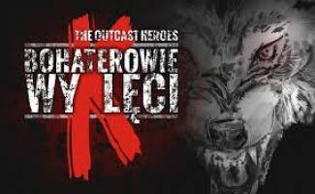
Walka beznadziejna, walka o sprawę z góry przegraną, bynajmniej nie jest poczynaniem bez sensu. […] Wartość walki tkwi nie w szansach zwycięstwa sprawy, w imię której się ją podjęło, ale w wielkości tej sprawy.
prof. Henryk Elzenberg

Slide 3
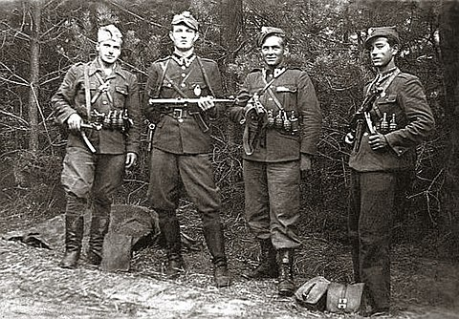
Kim byli żołnierze wyklęci?
Żołnierze wyklęci - żołnierze niezłomni, polskie powojenne podziemie niepodległościowe i antykomunistyczne, antykomunistyczny, niepodległościowy ruch partyzancki, stawiający opór sowietyzacji Polski i podporządkowaniu jej ZSRR, toczący walkę ze służbami bezpieczeństwa ZSRR i podporządkowanymi im służbami w Polsce.

Slide 4
Walka Zbrojna
Początek zbrojnego oporu przeciwko sowietyzacji Polski rozpoczął się jeszcze w roku 1943 na Kresach Wschodnich Rzeczpospolitej Polskiej, kiedy to oddziały AK, szczególnie w Okręgu Nowogródzkim, prócz działań antyniemieckich, toczyły regularną wojnę z sowieckimi oddziałami partyzanckimi, których działalność od początku była przedłużeniem polityki organów bezpieczeństwa ZSRS, przygotowujących te tereny do ponownej okupacji i w efekcie trwałej ich aneksji.

Slide 5
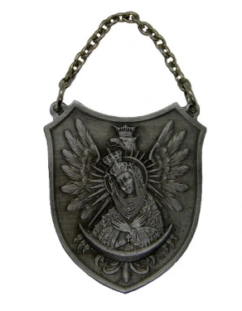
Po zakończeniu działań wojennych na Kresach dla wszystkich stało się jasne, że wkraczający ponownie na nasze ziemie Sowieci nie niosą Polakom wyzwolenia ani pokoju, lecz nową okupację. Po początkowym współdziałaniu z oddziałami AK, bolszewicy rozpętali przeciwko jej żołnierzom szereg prześladowań. Polskie formacje partyzanckie zostały otoczone przez oddziały NKWD, rozbrojone, a tysiące żołnierzy (ponad 6 tys. z samej tylko Wileńszczyzny) zesłano do obozów w głębi ZSRS, skazano na wieloletnie więzienie, a nawet rozstrzeliwano na miejscu.

Slide 6
W tej sytuacji oddziały, którym udało się uniknąć rozbrojenia bądź rozbicia zostały rozformowane, a ich żołnierze podjęli próby przedarcia się na tereny położone w granicach dzisiejszej Polski. Część kresowych dowódców i żołnierzy AK, w tym najsłynniejsi – mjr Maciej Kalenkiewicz „Kotwicz”, por. Jan Borysewicz „Krysia”, ppor. Czesław Zajączkowski „Ragner” – postanowiła jednak pozostać i walczyć do końca o niepodległość swoich rodzinnych stron. Ostatni z nich trwali z bronią w ręku jeszcze w połowie lat 50.

Slide 7
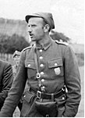
Sylwetki żołnierzy wyklętych:
Marian Bernaciak – „Orlik”
Zygmunt Szendzielarz – „Łupaszka”

Slide 8
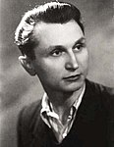
Józef Kuraś – „Ogień”
Stanisław Sojczyński – „Warszyc”

Slide 9
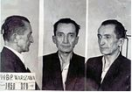
Witold Pilecki – „Witold”
August Emil Fieldorf – „Nil”

Slide 10
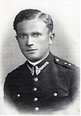
Władysław Liniarski – „Mścisław”
Jan Tabortowski – „Bruzda”

Slide 11
Łukasz Ciepliński – „Ludwik”
Anatol Radziwonik – „Olech”

Slide 12
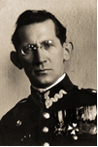
Henryk Flame – „Grot”, „Bartek”
Wacław Lipiński – „Aleksander”

Slide 13
Hieronim Dekutowski – „Zapora” (po lewej)
Stanisław Kasznica – „Wąsowski”
i Zdzisław Broński – „Uskok”

Slide 14
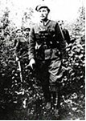
Władysław Łukasiuk „Młot”
Mieczysław Dziemieszkiewicz – „Rój”

Slide 15
Antoni Żubryd – „Zuch”
Zdzisław Badocha – „Żelazny”

Slide 16
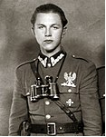
Franciszek Jaskulski – „Zagończyk”
Tadeusz Zieliński – „Igła”

Slide 17
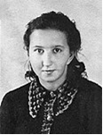
Wincenty Kwieciński – „Głóg”
Danuta Siedzikówna – „Inka”

Slide 18
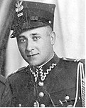
Feliks Selmanowicz – „Zagończyk”
Józef Franczak – „Lalek”

Slide 19
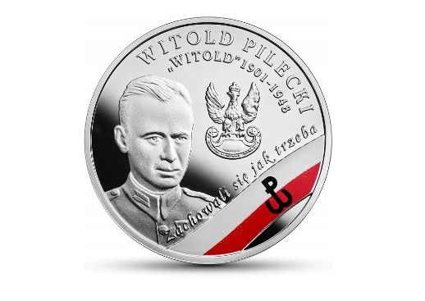
Siła propagandy
Fizyczna eksterminacja żołnierzy antykomunistycznego podziemia nie wystarczyła komunistom. Wiedzieli bowiem, że ofiara ich życia może w przyszłości zrodzić mit, z którego nowe pokolenia Polaków będą czerpały siłę do walki z komuną. I właśnie dlatego ciała zgładzonych partyzantów grzebano potajemnie, by nie został po nich nawet krzyż na mogile, a propaganda przedstawiała ich jako pospolitych bandytów i patologicznych morderców. Jednak mimo tego, wielu dowódców antykomunistycznego podziemia pozostało na zawsze legendą polskiego oporu przeciwko systemowi komunistycznemu.

Slide 20
Prawda po latach
Dopiero po 1989 r. powoli zaczęła przebijać się do opinii publicznej prawda o bohaterach ostatniego Narodowego Powstania. Jednak nawet w wolnej Polsce potrzeba było ponad 20 lat, by mogli zostać upamiętnieni tak, jak na to zasłużyli – świętem państwowym ku ich czci - Narodowym Dniem Pamięci „Żołnierzy Wyklętych”. Zaiste piękny to, choć spóźniony gest, niemniej bardzo potrzebny, kiedy nawet jeszcze dziś trudno jest przebić się z wiedzą o Nich do nowych pokoleń. A przecież jesteśmy to winni ludziom, którzy decydując się na walkę zbrojną, odrzucili możliwość egzystencji pod rządami kolaborantów. Tym, którzy broniąc naszej niepodległości, tradycji i wiary, do komunistów po prostu strzelali.

Slide 21
Koncert Pamięci Żołnierzom Wyklętym
1 marca 2020 r. Narodowy Dzień Pamięci Żołnierzy Wyklętych. Montaż słowno-muzyczny przygotowany przez uczniów Publicznej Szkoły Podstawowej w Łaszczowie w Kościele parafialnym

Slide 22
W prezentacji zostały wykorzystane materiały ze stron internetowych:
https://pl.wikipedia.org/wiki/%C5%BBo%C5%82nierze_wykl%C4%99ci
https://podziemiezbrojne.ipn.gov.pl/zol/teksty-historyczne/91560,ZOLNIERZE-WYKLECI-Ostatnie-Polskie-Powstanie.html

